Slide 1






关中值问题的解题方法
利用逆向思维 , 设辅助函数 .
一般解题方法:
证明含一个中值的等式或根的存在 ,
多用罗尔定理,
可用原函数法找辅助函数 .
(2) 若结论中涉及到含中值的两个不同函数 ,
可考虑用
柯西中值定理 .
(3) 若结论中含两个或两个以上的中值 ,
必须多次应用
中值定理 .
(4) 若已知条件中含高阶导数 , 多考虑用泰勒公式 ,
有时也可考虑对导数用中值定理 .
(5) 若结论为不等式 , 要注意适当放大或缩小的技巧.
(6) 有时要注意结合闭区间连续函数的性质.
机动 目录 上页 下页 返回 结束

Slide 2


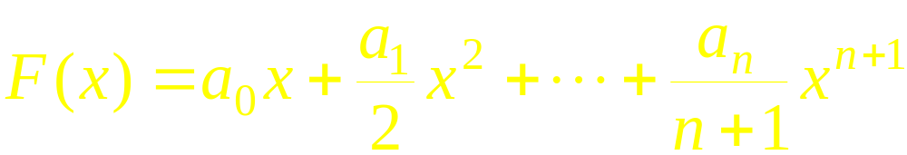





例1. 设实数
满足下述等式
证明方程
在 ( 0 , 1) 内至少有一
个实根 .
证: 令
则可设
且
由罗尔定理知存在一点
使
即
机动 目录 上页 下页 返回 结束

Slide 3

例2.
且
试证存在

Slide 4
例3.
设函数 f (x) 在[0, 3] 上连续, 在(0, 3) 内可导, 且
试证必存在
证: 因 f (x) 在[0, 3]上连续,
所以在[0, 2]上连续, 且在
故
[0, 2]上有最大值 M 与最小值 m,
由介值定理, 至少存在一点
分析: 所给条件可写为
想到找一点 c , 使
由罗尔定理知, 必存在
机动 目录 上页 下页 返回 结束

Slide 5


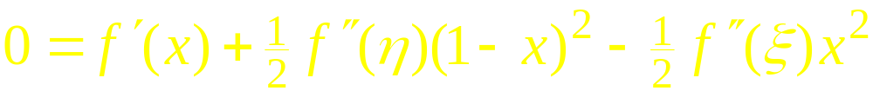

例4. 设函数
在
上二阶可导,
且
证明
证:
由泰勒公式得
两式相减得
机动 目录 上页 下页 返回 结束

Slide 6
例4. 设函数
在
上有二阶连续导数,且
证明至少存在一点
使得

Slide 7

例5. 求
解法1 利用中值定理求极限
原式
机动 目录 上页 下页 返回 结束

Slide 8
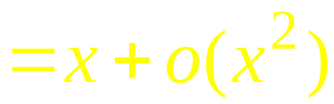
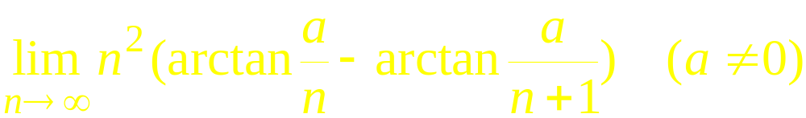
解法2 利用泰勒公式
令
则
原式
机动 目录 上页 下页 返回 结束

Slide 9
解法3 利用罗必塔法则
机动 目录 上页 下页 返回 结束

Slide 10
历年考题：
22-23年：三（2）、六（1）、七、八
23-24年：八
24-25年：二（3）、八

